Slide 1
Számítógépes Hálózatok
5. Előadás: Adatkapcsolati réteg
2.rész
Based on slides from Zoltán Ács ELTE and D. Choffnes Northeastern U., Philippa Gill from StonyBrook University , Revised Spring 2016 by S. Laki

Slide 2
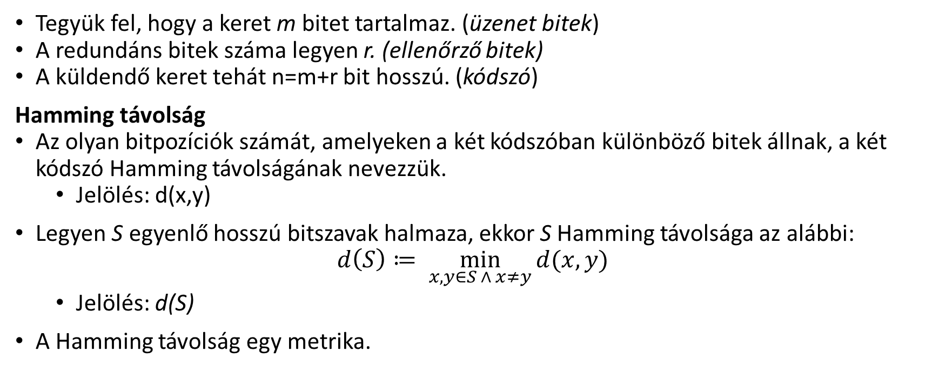
Elméleti alapok
Tegyük fel, hogy a keret m bitet tartalmaz. (üzenet bitek)
A redundáns bitek száma legyen r. (ellenőrző bitek)
A küldendő keret tehát n=m+r bit hosszú. (kódszó)
Hamming távolság
Az olyan bitpozíciók számát, amelyeken a két kódszóban különböző bitek állnak, a két kódszó Hamming távolságának nevezzük.
Jelölés: d(x,y)
Legyen S egyenlő hosszú bitszavak halmaza, ekkor S Hamming távolsága az alábbi:
$$d\left(S\right)≔ \min_{x,y∈S ∧ x≠y}{d(x,y)}$$
Jelölés: d(S)
A Hamming távolság egy metrika.
Notes:
Egyenlőség tulajdonság, szimmetrikus, háromszög egyenlőtlenség

Slide 3
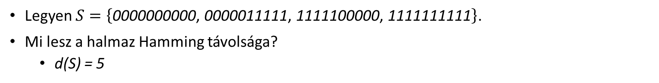
Példa Hamming távolságra
Legyen $S=\left\{\text{0000000000}\text{,} \text{0000011111}\text{, }\text{1111100000}\text{,} \text{1111111111}\right\}$.
Mi lesz a halmaz Hamming távolsága?
d(S) = 5
0000000000
5
0000011111
10
10
5
5
1111100000
5
1111111111

Slide 4
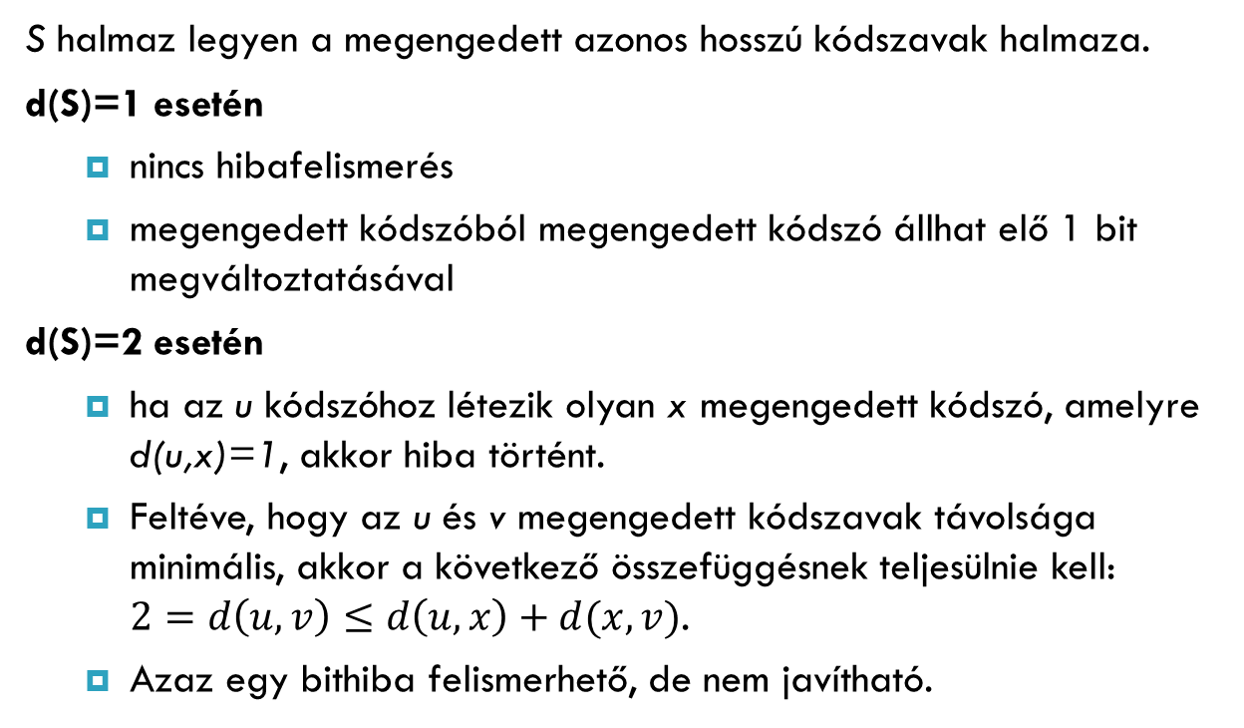
Hamming távolság használata
S halmaz legyen a megengedett azonos hosszú kódszavak halmaza.
d(S)=1 esetén
nincs hibafelismerés
megengedett kódszóból megengedett kódszó állhat elő 1 bit megváltoztatásával
d(S)=2 esetén
ha az u kódszóhoz létezik olyan x megengedett kódszó, amelyre d(u,x)=1, akkor hiba történt.
Feltéve, hogy az u és v megengedett kódszavak távolsága minimális, akkor a következő összefüggésnek teljesülnie kell: $2=d\left(u,v\right)≤d\left(u,x\right)+d(x,v)$.
Azaz egy bithiba felismerhető, de nem javítható.
u
1
x
1
v
2

Slide 5
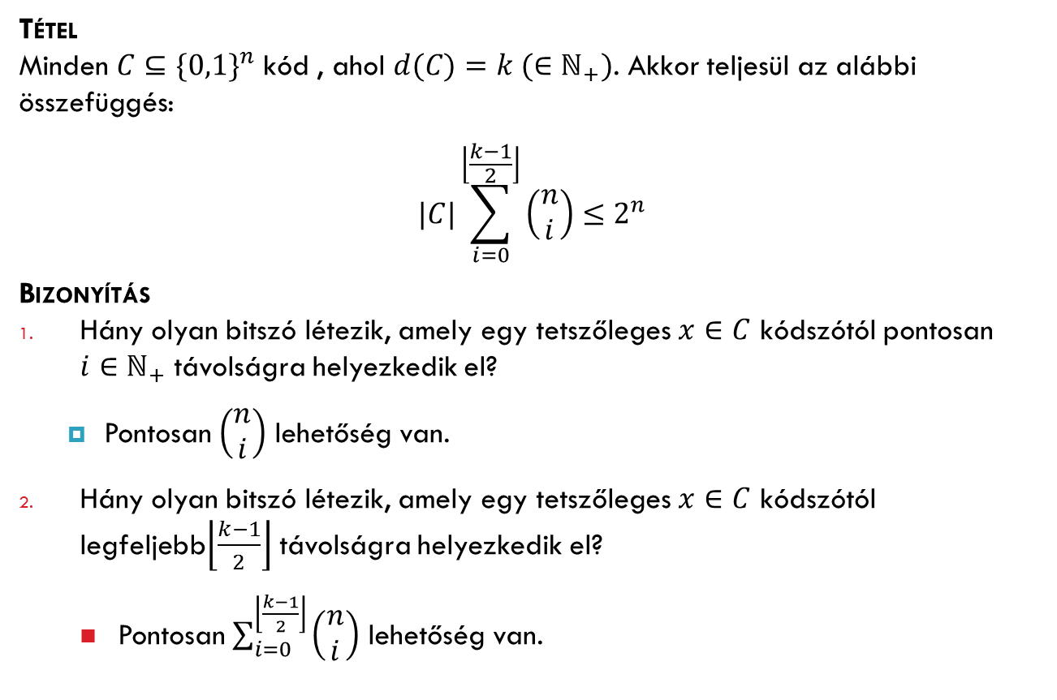
Hamming korlát bináris kódkönyvre 1/3
Tétel
Minden $C⊆{\{0,1\}}^{n}$ kód , ahol $d(C)=k (∈ℕ_{+})$. Akkor teljesül az alábbi összefüggés:
$$|C|\sum_{i=0}^{\left\lfloor \frac{k−1}{2}\right\rfloor }{\left(\begin{matrix}n \\ i\end{matrix}\right)}≤2^{n}$$
Bizonyítás
Hány olyan bitszó létezik, amely egy tetszőleges $x∈C$ kódszótól pontosan $i∈ℕ_{+}$ távolságra helyezkedik el?
Pontosan $\left(\begin{matrix}n \\ i\end{matrix}\right)$ lehetőség van.
Hány olyan bitszó létezik, amely egy tetszőleges $x∈C$ kódszótól legfeljebb$\left\lfloor \frac{k−1}{2}\right\rfloor$ távolságra helyezkedik el?
Pontosan $\sum_{i=0}^{\left\lfloor \frac{k−1}{2}\right\rfloor }{\left(\begin{matrix}n \\ i\end{matrix}\right)}$ lehetőség van.

Slide 6
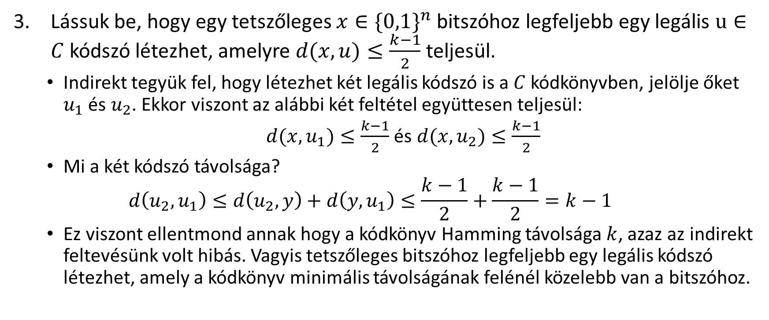
Hamming korlát bináris kódkönyvre 2/3
Lássuk be, hogy egy tetszőleges $x∈{\{0,1\}}^{n}$ bitszóhoz legfeljebb egy legális $u∈C$ kódszó létezhet, amelyre $d(x,u)≤\frac{k−1}{2}$ teljesül.
Indirekt tegyük fel, hogy létezhet két legális kódszó is a $C$ kódkönyvben, jelölje őket $u_{1}$ és $u_{2}$. Ekkor viszont az alábbi két feltétel együttesen teljesül:
$d(x,u_{1})≤\frac{k−1}{2}$ és $d(x,u_{2})≤\frac{k−1}{2}$
Mi a két kódszó távolsága?
$$d\left(u_{2},u_{1}\right)≤d\left(u_{2},y\right)+d\left(y,u_{1}\right)≤\frac{k−1}{2}+\frac{k−1}{2}=k−1$$
Ez viszont ellentmond annak hogy a kódkönyv Hamming távolsága $k$, azaz az indirekt feltevésünk volt hibás. Vagyis tetszőleges bitszóhoz legfeljebb egy legális kódszó létezhet, amely a kódkönyv minimális távolságának felénél közelebb van a bitszóhoz.

Slide 7

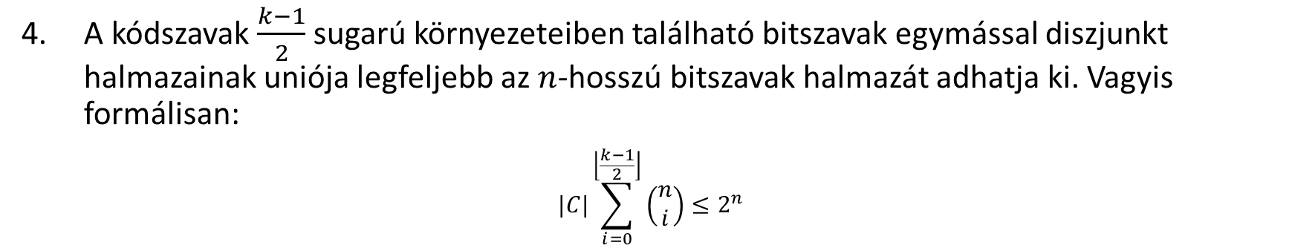
Hamming korlát bináris kódkönyvre 3/3
A kódszavak $\frac{k−1}{2}$ sugarú környezeteiben található bitszavak egymással diszjunkt halmazainak uniója legfeljebb az $n$-hosszú bitszavak halmazát adhatja ki. Vagyis formálisan:
$$|C|\sum_{i=0}^{\left\lfloor \frac{k−1}{2}\right\rfloor }{\left(\begin{matrix}n \\ i\end{matrix}\right)}≤2^{n}$$
$${⊆\{0,1\}}^{n}$$
Jelmagyarázat
Kódszó
Bitszó, amely nem kódszó

Slide 8
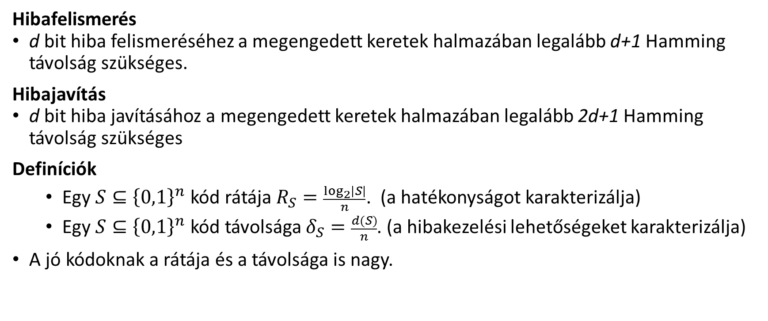
Hibafelismerés és javítás Hamming távolsággal
Hibafelismerés
d bit hiba felismeréséhez a megengedett keretek halmazában legalább d+1 Hamming távolság szükséges.
Hibajavítás
d bit hiba javításához a megengedett keretek halmazában legalább 2d+1 Hamming távolság szükséges
Definíciók
Egy $S⊆{\left\{0,1\right\}}^{n}$ kód rátája $R_{S}=\frac{\log_{2}\left|S\right|}{n}$. (a hatékonyságot karakterizálja)
Egy $S⊆{\left\{0,1\right\}}^{n}$ kód távolsága $δ_{S}=\frac{d(S)}{n}$. (a hibakezelési lehetőségeket karakterizálja)
A jó kódoknak a rátája és a távolsága is nagy.

Slide 9
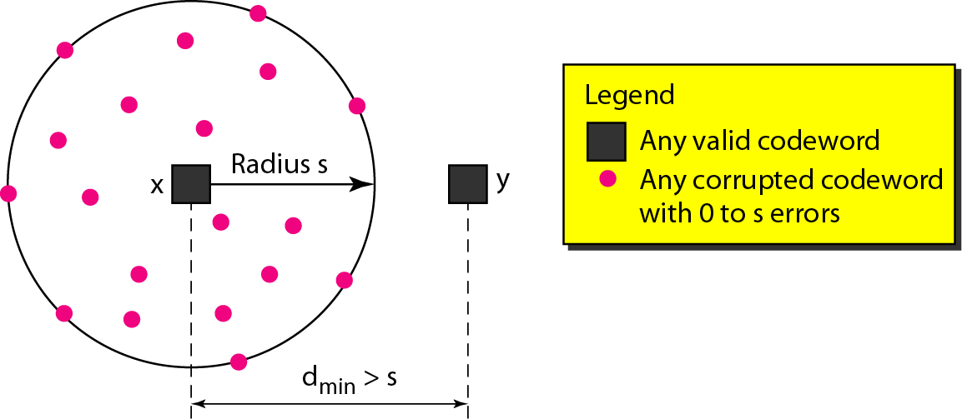
Hiba felismerés
d bithiba felismeréséhez legalább d+1 Hamming távolságú kód szükséges.

Slide 10
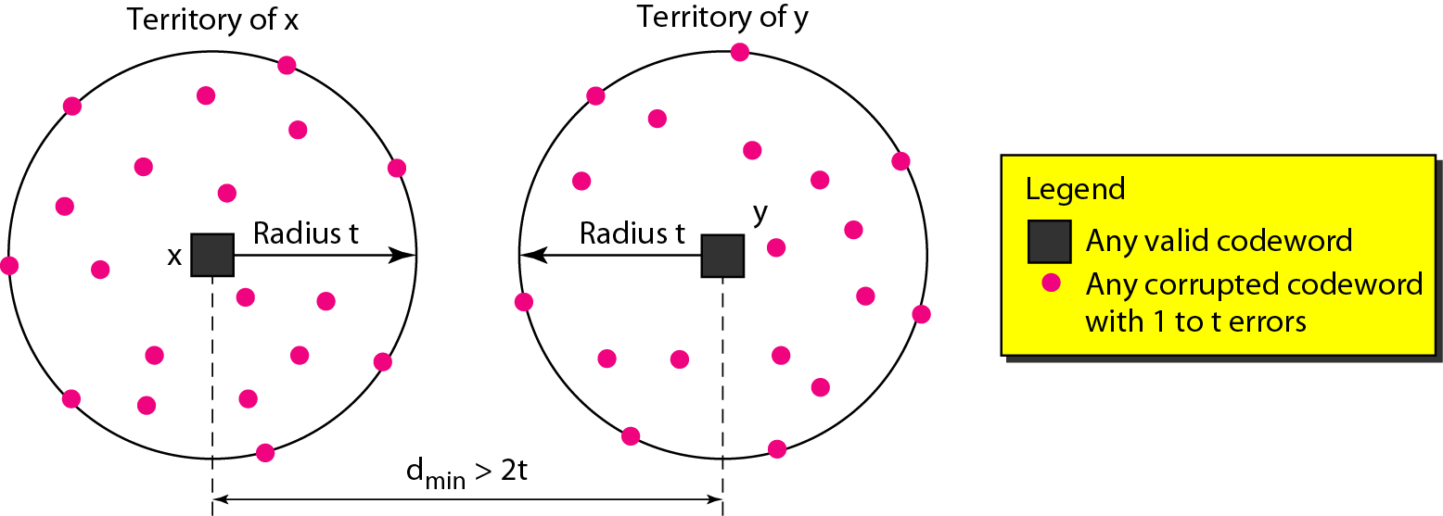
Hiba javítás
d bithiba javításához legalább 2d+1 Hamming-távolságú kód szükséges.

Slide 11
Újra a paritás bit használata 1/4
a paritásbitet úgy választjuk meg, hogy a kódszóban levő 1-ek száma páros (vagy páratlan)
Odd parity – ha az egyesek száma páratlan, akkor 0 befűzése; egyébként 1-es befűzése
Even parity – ha az egyesek száma páros, akkor 0 befűzése; egyébként 1-es befűzése
Odd parity használata
5 darab
1-es bit
11010110
Üzenet
1101011
Even parity használata
11010111

Slide 12
Paritás bit használata 2/4
Egy paritást használó módszer (Hamming)
a kódszó bitjeit számozzuk meg 1-gyel kezdődően;
2 egészhatvány sorszámú pozíciói lesznek az ellenőrző bitek, azaz 1,2,4,8,16,…;
a maradék helyeket az üzenet bitjeivel töltjük fel;
mindegyik ellenőrző bit a bitek valamilyen csoportjának a paritását állítja be párosra (vagy páratlanra)
egy bit számos paritásszámítási csoportba tartozhat:
k pozíciót írjuk fel kettő hatványok összegeként, a felbontásban szereplő ellenőrző pozíciók ellenőrzik a k-adik pozíciót
Példa: k=13-ra k=1+4+8, azaz az első, a negyedik illetve a nyolcadik ellenőrző bit fogja ellenőrizni

Slide 13
Paritás bit használata - példa 3/4
Az ASCII kód 7 biten ábrázolja a karaktereket
A példában Even parity-t használunk
Üzenet bitek kódszóban lévő pozíciónak felbontásai
$3= 1+2$
$5= 1+ 4$
$6= 2+4$
$7= 1+2+4$
$9= 1+ 8$
$10= 2+ 8$
$11=1+2 +8$
ASCII karakter | ASCII decimális | Üzenet forrás bitjei | Az előállt kódszavak
E | 69 | 1000101 | 10100000101
L | 76 | 1001100 | 10110011100
T | 84 | 1010100 | 00110101100
E | 69 | 1000101 | 10100000101
 | 32 | 0100000 | 10001100000
I | 73 | 1001001 | 11110011001
K | 75 | 1001011 | 00110010011
Notes:
Even parity

Slide 14
Paritás bit használata 4/4
a vevő az üzenet megérkezésekor 0-ára állítja a számlálóját, ezt követően megvizsgálja a paritás biteket, ha a k-adik paritás nem jó, akkor a számlálóhoz ad k-t
Ha a számláló 0 lesz, akkor érvényes kódszónak tekinti a vevő a kapott üzenetet; ha a számláló nem nulla, akkor a hibás bit sorszámát tartalmazza, azaz ha például az első, a második és nyolcadik bit helytelen, akkor a megváltozott bit a tizenegyedik.
Számláló != 0
Fogadott E karakter
10100100101
Számláló = 2 + 4
Számláló != 0
Fogadott L karakter
11110011100
Számláló = 2

Slide 15
Hibajelző kódok

Slide 16
Hibajelző kódok
11110000
- 10100110
01010110
Polinom-kód, avagy ciklikus redundancia (CRC kód)
Tekintsük a bitsorozatokat $ℤ_{2}$ feletti polinomok reprezentációinak.
Polinom ábrázolása $ℤ_{2}$ felett
$p\left(x\right)=\sum_{i=0}^{n}{a_{i}x^{i}}=a_{n}x^{n}+…+a_{1}x^{1}+a_{0}x^{0}$, ahol $a_{i}ε\left\{0,1\right\}$
A számítás mod 2 történik. (összeadás, kivonás, szorzás, osztás)
reprezentálható az együtthatók n+1-es vektorával, azaz $\left(a_{n},…,a_{1},a_{0}\right)$
Például az ASCII „b” karakter kódja 01100010, aminek megfelelő polinom hatod fokú polinom $p\left(x\right)=1 ∗x^{6}+1 ∗x^{5}+0 ∗x^{4}+0 ∗x^{3}+0 ∗x^{2}+1 ∗x^{1}+0 ∗x^{0}$
Az összeadás és a kivonás gyakorlati szempontból a logikai KIZÁRÓ VAGY művelettel azonosak.
10011011
+ 11001010
01010001

Slide 17
CRC
Definiáljuk a G(x) generátor polinomot (G foka r), amelyet a küldő és a vevő egyaránt ismer.
Algoritmus
Legyen G(x) foka r. Fűzzünk r darab 0 bitet a keret alacsony helyi értékű végéhez, így az m+r bitet fog tartalmazni és az $x^{r}M(x)$ polinomot fogja reprezentálni.
Osszuk el az $x^{r}M(x)$ tartozó bitsorozatot a G(x)-hez tartozó bitsorozattal modulo 2.
Vonjuk ki a maradékot (mely mindig r vagy kevesebb bitet tartalmaz) az $x^{r}M(x)$-hez tartozó bitsorozatból moduló 2-es kivonással. Az eredmény az ellenőrző összeggel ellátott, továbbítandó keret. Jelölje a továbbítandó keretnek megfelelő a polinomot T(x).
A vevő a T(x) + E(x) polinomnak megfelelő sorozatot kapja, ahol E(x) a hiba polinom. Ezt elosztja G(x) generátor polinommal.
Ha az osztási maradék, amit $R\left(x\right)$ jelöl, nem nulla, akkor hiba történt.

Slide 18
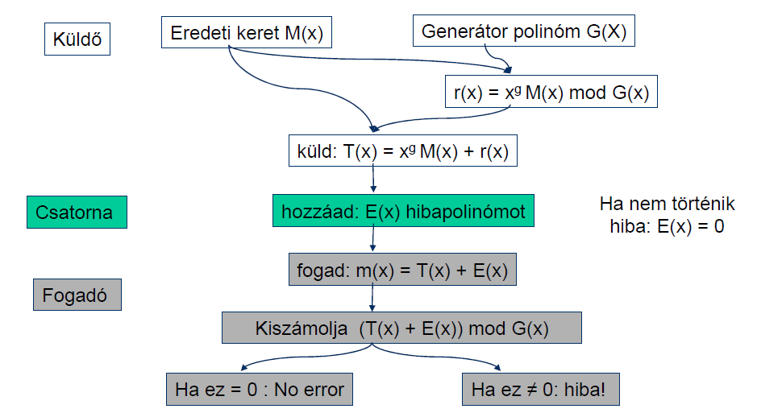
CRC áttekintés
Forrás: Dr. Lukovszki Tamás fóliái

Slide 19
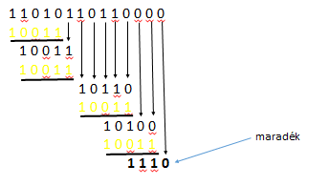
Példa CRC számításra
Keret: 1101011011
Generátor: 10011
A továbbítandó üzenet: 11010110111110

Slide 20
CRC áttekintés
A G(x) többszöröseinek megfelelő bithibákat nem ismerjük fel, azaz, ha $∃j∈ℕ:E\left(x\right)=x^{j}G(x)$.
G(x) legmagasabb illetve legalacsonyabb fokú tagjának együtthatója mindig 1.
Hiba események
$E\left(x\right)=x^{i}$, azaz i a hibás bit sorszáma, mivel G(x) kettő vagy több tagból áll, ezért minden egybites hibát jelezni tud.
$E\left(x\right)=x^{i}+x^{j}=x^{j} (x^{i−j}+1) (i>j)$, azaz két izolált egybites hiba esetén.
G(x) ne legyen osztható x-szel;
G(x) ne legyen osztható ${(x}^{k}+1)$ –gyel semmilyen maximális kerethossznál kisebb k-ra. (Pl. $x^{15}+x^{14}+1$)
Ha E(x) páratlan számú tagot tartalmaz, akkor nem lehet x+1 többszöröse. Azaz, ha G(x) az x+1 többszöröse, akkor minden páratlan számú hiba felismerhető
Egy r ellenőrző bittel ellátott polinom-kód minden legfeljebb r hosszúságú csoportos hibát jelezni tud

Slide 21
CRC a gyakorlatban
IEEE 802 által használt polinom az
$$x^{32}+x^{26}+x^{23}+x^{22}+x^{16}+x^{12}+x^{11}+x^{10}+x^{8}+x^{7}+x^{5}+x^{4}+x^{2}+x^{1}+1$$
Néhány jó tulajdonságai a fenti polinomnak:
minden legfeljebb 32 bites hibacsomót képes jelezni,
minden páratlan számú bitet érintő hibacsomót tud jelezni.
Peterson és Brown (1961)
Szerkeszthető egy egyszerű, léptető regiszteres áramkör az ellenőrző összeg hardverben történő kiszámítására és ellenőrzésére.

Slide 22
Adatkapcsolati réteg
Szolgáltatás
Adatok keretekre tördelése: határok a csomagok között
Közeghozzáférés vezérlés (MAC)
Per-hop megbízhatóság és folyamvezérlés
Interfész
Keret küldése két közös médiumra kötött eszköz között
Protokoll
Fizikai címzés (pl. MAC address, IB address)
Példák: Ethernet, Wifi, InfiniBand
Alkalmazási
Megjelenítési
Ülés
Szállítói
Hálózati
Adatkapcsolati
Fizikai

Slide 23
Adatkapcsolati réteg
Funkciók:
Adat blokkok (keretek/frames) küldése eszközök között
A fizikai közeghez való hozzáférés szabályozása
Legfőbb kihívások:
Hogyan keretezzük az adatokat?
Hogyan ismerjük fel a hibát?
Hogyan vezéreljük a közeghozzáférést (MAC)?
Hogyan oldjuk fel vagy előzzük meg az ütközési helyzeteket?
Alkalmazási
Megjelenítési
Ülés
Szállítói
Hálózati
Adatkapcsolati
Fizikai

Slide 24
Forgalomszabályozás

Slide 25
Forgalomszabályozás
gyors adó lassú vevő problémája (elárasztás)
még hibamentes átvitel esetén se lesz képes a vevő kezelni a bejövő kereteket
Megoldási lehetőségek
visszacsatolás alapú forgalomszabályozás (avagy angolul feedback-based flow control)
engedélyezés
Sebesség alapú forgalomszabályozás (avagy angolul rate-based flow control)
protokollba integrált sebességkorlát
az adatkapcsolati réteg nem használja

Slide 26
Elemi adatkapcsolati protokollok
Feltevések
A fizikai, az adatkapcsolati és a hálózati réteg független folyamatok, amelyek üzeneteken keresztül kommunikálnak egymással.
Az A gép megbízható, összeköttetés alapú szolgálat alkalmazásával akar a B gépnek egy hosszú adatfolyamot küldeni. (Adatok előállítására sosem kell várnia A gépnek.)
A gépek nem fagynak le.
Adatkapcsolati fejrészben vezérlési információk; adatkapcsolati lábrészben ellenőrző összeg
Kommunikációs fajták
szimplex kommunikáció – a kommunikáció pusztán egy irányba lehetséges
fél-duplex kommunikáció – mindkét irányba folyhat kommunikáció, de egyszerre csak egy irány lehet aktív.
duplex kommunikáció – mindkét irányba folyhat kommunikáció szimultán módon

Slide 27
Korlátozás nélküli szimplex protokoll
a legegyszerűbb protokoll („utópia”)
A környezet
mind az adó, mind a vevő hálózati rétegei mindig készen állnak;
a feldolgozási időktől eltekintünk;
végtelen puffer-területet feltételezünk;
Az adatkapcsolati rétegek közötti kommunikációs csatorna sosem rontja vagy veszíti el a kereteket;
A protokoll
résztvevők: küldő és vevő;
nincs sem sorszámozás, sem nyugta;
küldő végtelen ciklusban küldi kifele a kereteket folyamatosan;
a vevő kezdetben várakozik az első keret megérkezésére, keret érkezésekor a hardver puffer tartalmát változóba teszi és az adatrészt továbbküldi a hálózati rétegnek

Slide 28
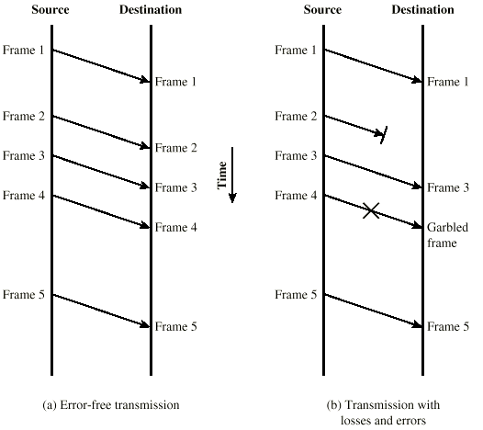
Átvitel hiba nélkül és hibával

Slide 29
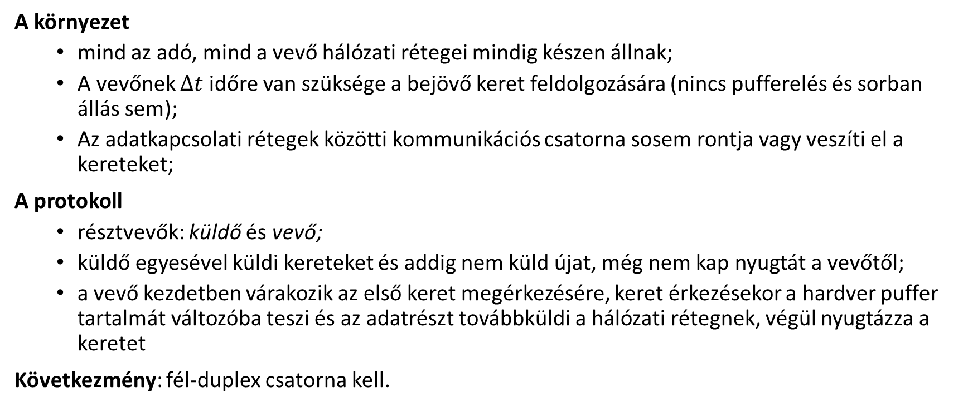
Szimplex megáll-és-vár protokoll (stop-and-wait protocol)
A környezet
mind az adó, mind a vevő hálózati rétegei mindig készen állnak;
A vevőnek $∆t$ időre van szüksége a bejövő keret feldolgozására (nincs pufferelés és sorban állás sem);
Az adatkapcsolati rétegek közötti kommunikációs csatorna sosem rontja vagy veszíti el a kereteket;
A protokoll
résztvevők: küldő és vevő;
küldő egyesével küldi kereteket és addig nem küld újat, még nem kap nyugtát a vevőtől;
a vevő kezdetben várakozik az első keret megérkezésére, keret érkezésekor a hardver puffer tartalmát változóba teszi és az adatrészt továbbküldi a hálózati rétegnek, végül nyugtázza a keretet
Következmény: fél-duplex csatorna kell.

Slide 30
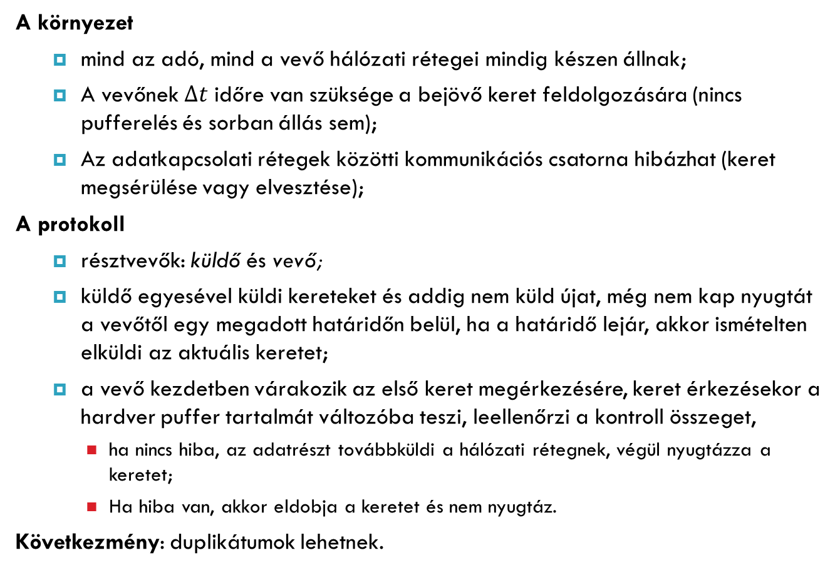
Szimplex protokoll zajos csatornához
A környezet
mind az adó, mind a vevő hálózati rétegei mindig készen állnak;
A vevőnek $∆t$ időre van szüksége a bejövő keret feldolgozására (nincs pufferelés és sorban állás sem);
Az adatkapcsolati rétegek közötti kommunikációs csatorna hibázhat (keret megsérülése vagy elvesztése);
A protokoll
résztvevők: küldő és vevő;
küldő egyesével küldi kereteket és addig nem küld újat, még nem kap nyugtát a vevőtől egy megadott határidőn belül, ha a határidő lejár, akkor ismételten elküldi az aktuális keretet;
a vevő kezdetben várakozik az első keret megérkezésére, keret érkezésekor a hardver puffer tartalmát változóba teszi, leellenőrzi a kontroll összeget,
ha nincs hiba, az adatrészt továbbküldi a hálózati rétegnek, végül nyugtázza a keretet;
Ha hiba van, akkor eldobja a keretet és nem nyugtáz.
Következmény: duplikátumok lehetnek.

Slide 31
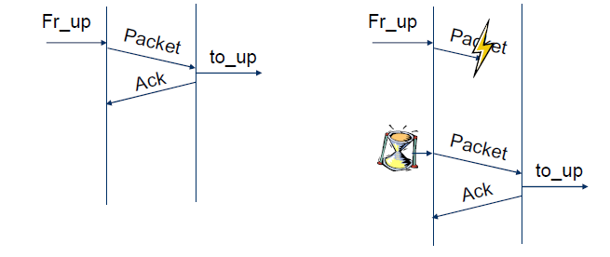
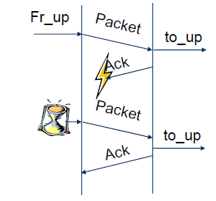
Mi is a probléma?
Általában
Csomagvesztés esetén
ACK vesztés esetén

Slide 32
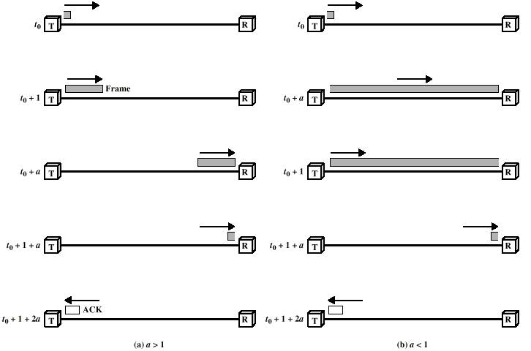
Csatorna kihasználtság

Slide 33
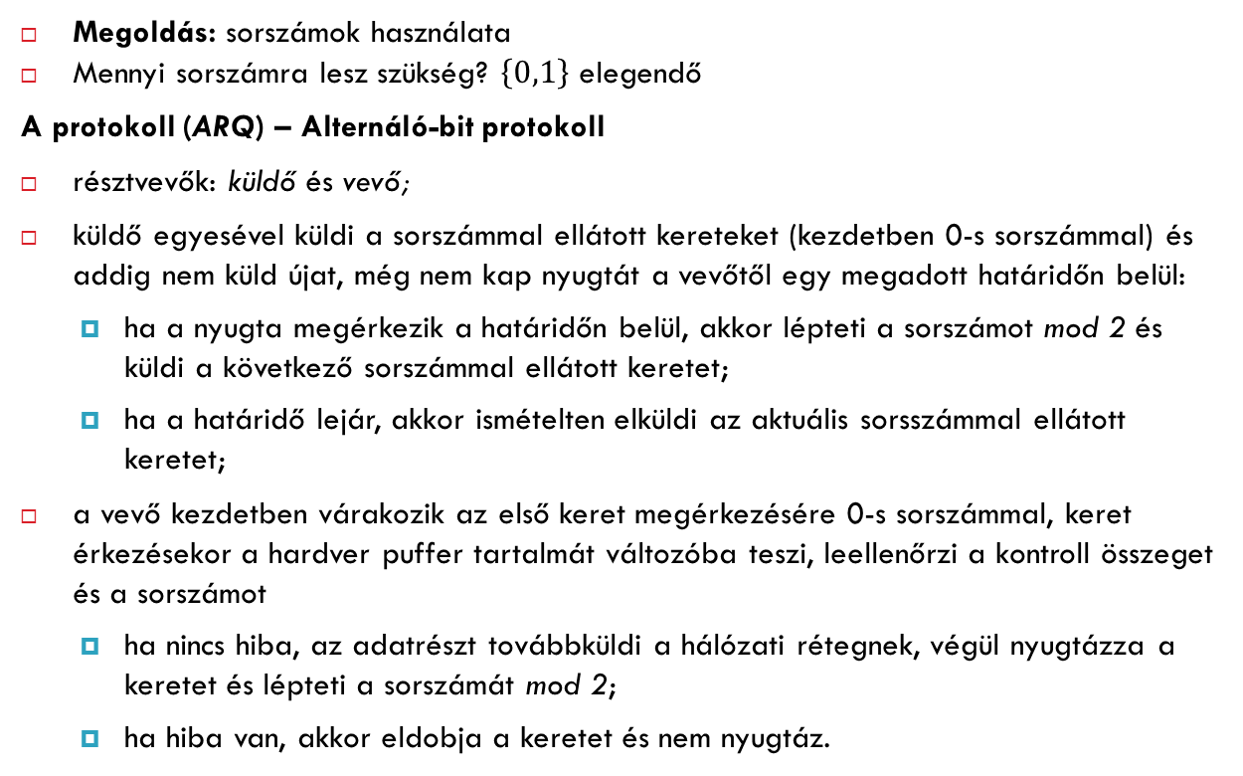
Alternáló-bit protokoll (ABP)
Megoldás: sorszámok használata
Mennyi sorszámra lesz szükség? $\left\{0,1\right\}$ elegendő
A protokoll (ARQ) – Alternáló-bit protokoll
résztvevők: küldő és vevő;
küldő egyesével küldi a sorszámmal ellátott kereteket (kezdetben 0-s sorszámmal) és addig nem küld újat, még nem kap nyugtát a vevőtől egy megadott határidőn belül:
ha a nyugta megérkezik a határidőn belül, akkor lépteti a sorszámot mod 2 és küldi a következő sorszámmal ellátott keretet;
ha a határidő lejár, akkor ismételten elküldi az aktuális sorsszámmal ellátott keretet;
a vevő kezdetben várakozik az első keret megérkezésére 0-s sorszámmal, keret érkezésekor a hardver puffer tartalmát változóba teszi, leellenőrzi a kontroll összeget és a sorszámot
ha nincs hiba, az adatrészt továbbküldi a hálózati rétegnek, végül nyugtázza a keretet és lépteti a sorszámát mod 2;
ha hiba van, akkor eldobja a keretet és nem nyugtáz.

Slide 34
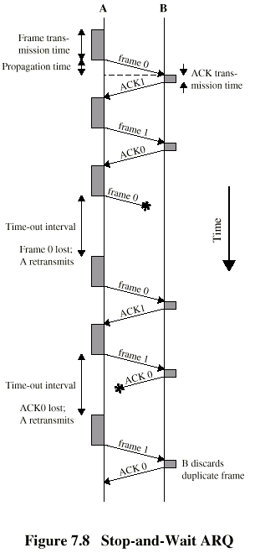
ABP

Slide 35
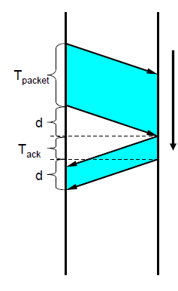
ABP – Csatorna kihasználtság
Kihasználtság (η) a következő két elem aránya
A csomag elküldéséhez szükséges idő (T_{packet})
Az idő, ami a következő keret küldéséig eltelik
Az ábrán: (T_{packet} + d + T_{ack} + d)
ABP esetén:
η = T_{packet} / (T_{packet} + d + T_{ack} + d)
Nagy propagációs idő esetén az ABP nem hatékony
Time

Slide 36
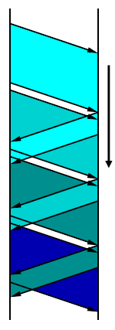
Hogyan javítsunk a hatékonyságon?
A küldők egymás után küldik a kereteket
Több keretet is kiküldünk, nyugta megvárása nélkül.
Pipeline technika
ABP kiterjesztése
Sorszámok bevezetésével
Time

Slide 37
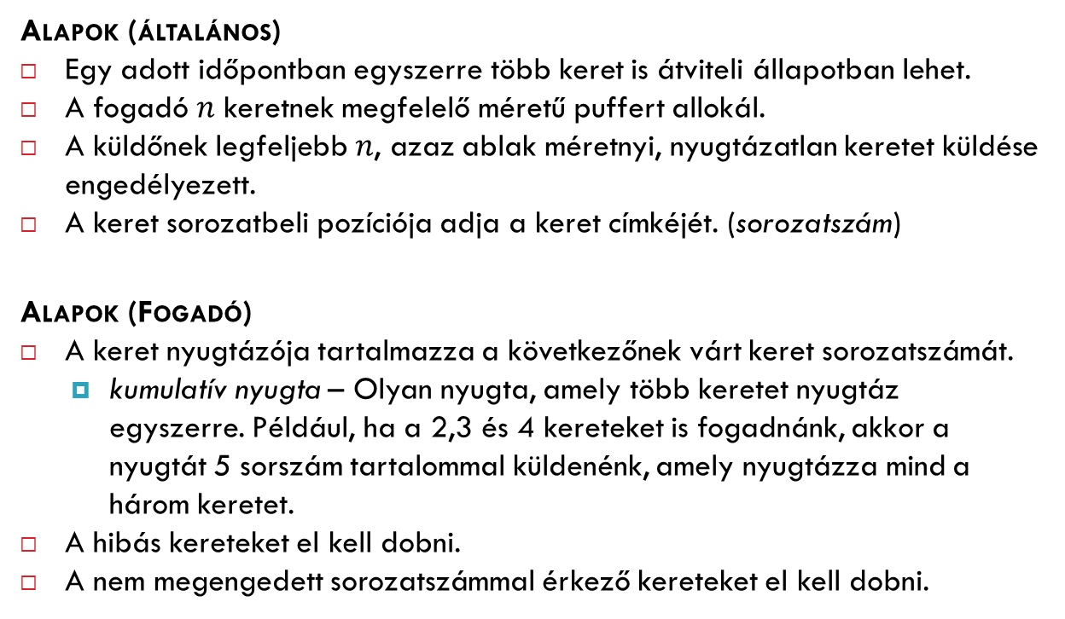
Csúszó-ablak protokollok 1/2
Alapok (általános)
Egy adott időpontban egyszerre több keret is átviteli állapotban lehet.
A fogadó $n$ keretnek megfelelő méretű puffert allokál.
A küldőnek legfeljebb $n$, azaz ablak méretnyi, nyugtázatlan keretet küldése engedélyezett.
A keret sorozatbeli pozíciója adja a keret címkéjét. (sorozatszám)
Alapok (Fogadó)
A keret nyugtázója tartalmazza a következőnek várt keret sorozatszámát.
kumulatív nyugta – Olyan nyugta, amely több keretet nyugtáz egyszerre. Például, ha a 2,3 és 4 kereteket is fogadnánk, akkor a nyugtát 5 sorszám tartalommal küldenénk, amely nyugtázza mind a három keretet.
A hibás kereteket el kell dobni.
A nem megengedett sorozatszámmal érkező kereteket el kell dobni.

Slide 38
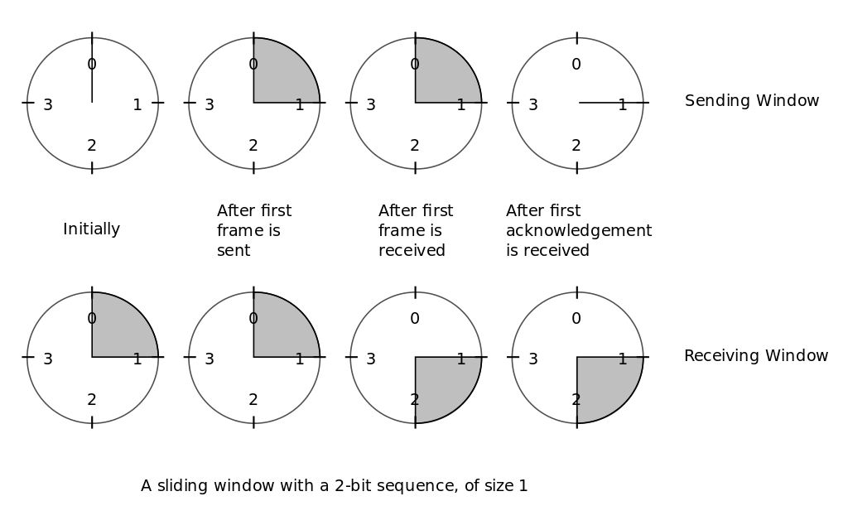
Csúszó ablak

Slide 40
Példa 3-bites csúszó-ablak protokollra
Küldő oldal
Közös csatorna
Fogadó
0 1 2 3 4 5 6 7 0 1 2 3 4 5 6 …
0
0 1 2 3 4 5 6 7 0 1 2 3 4 5 6 …
1
2
0 1 2 3 4 5 6 7 0 1 2 3 4 5 6 …
0 1 2 3 4 5 6 7 0 1 2 3 4 5 6 …
ACK 3
0 1 2 3 4 5 6 7 0 1 2 3 4 5 6 …
3
4
5
0 1 2 3 4 5 6 7 0 1 2 3 4 5 6 …
6
0 1 2 3 4 5 6 7 0 1 2 3 4 5 6 …
ACK 7
0 1 2 3 4 5 6 7 0 1 2 3 4 5 6 …
0 1 2 3 4 5 6 7 0 1 2 3 4 5 6 …

Slide 41
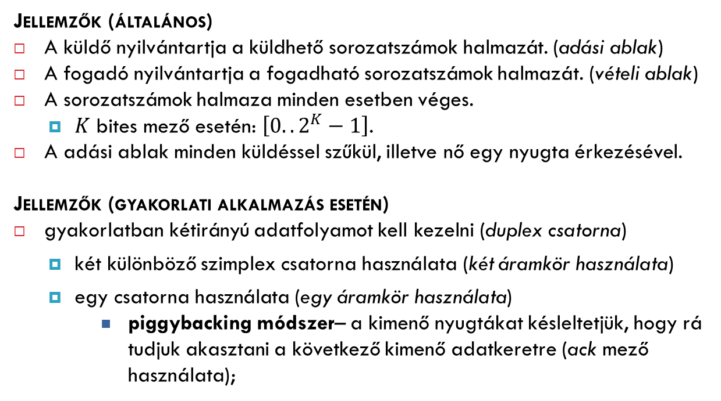
Csúszó-ablak protokollok 2/2
Jellemzők (általános)
A küldő nyilvántartja a küldhető sorozatszámok halmazát. (adási ablak)
A fogadó nyilvántartja a fogadható sorozatszámok halmazát. (vételi ablak)
A sorozatszámok halmaza minden esetben véges.
$K$ bites mező esetén: $\left[0..2^{K}−1\right]$.
A adási ablak minden küldéssel szűkül, illetve nő egy nyugta érkezésével.
Jellemzők (gyakorlati alkalmazás esetén)
gyakorlatban kétirányú adatfolyamot kell kezelni (duplex csatorna)
két különböző szimplex csatorna használata (két áramkör használata)
egy csatorna használata (egy áramkör használata)
piggybacking módszer– a kimenő nyugtákat késleltetjük, hogy rá tudjuk akasztani a következő kimenő adatkeretre (ack mező használata);

Slide 42
Egybites csúszó-ablak protokoll állapotátmenetei
Környezet
A maximális ablak méret legyen 1.
Emlékeztetőül: két irányú adatforgalom lehetséges, azaz szimultán adás lehetséges.
B ellenőrzi a küldés helyességét
keretépítés,
küldés
ellenőrzés
rendben
A elkéri a datagrammot a hálózati rétegtől
B átadja az datagrammot a hálózati rétegnek
sorszám
nincs rendben
sorszám
rendben
A nyugtát fogad és ellenőriz
nyugta küldése
(a hibátlan keret
sorszámával)

Slide 43
Pipelining
Eddig feltételeztük, hogy a keret vevőhöz való megérkezéséhez és a nyugta visszaérkezéséhez együttesen szükséges idő elhanyagolható.
a nagy RTT a sávszélesség kihasználtságra hatással lehet
Ötlet: egyszerre több keret küldése
Ha az adatsebesség és az RTT szorzata nagy, akkor érdemes nagyméretű adási ablakot használni. (pipelining)
Mi van ha egy hosszú folyam közepén történik egy keret hiba?
„visszalépés N-nel”, avagy angolul go-back-n
„szelektív ismétlés”, avagy angolul selective-repeat

Slide 44
„visszalépés N-nel” stratégia
Stratégia lényege
Az összes hibás keret utáni keretet eldobja és nyugtát sem küld róluk.
Mikor az adónak lejár az időzítője, akkor újraküldi az összes nyugtázatlan keretet, kezdve a sérült vagy elveszett kerettel.
Következmények
Egy méretű vételi ablakot feltételezünk.
Nagy sávszélességet pazarolhat el, ha nagy a hibaarány.
Időzítési intervallum
0
1
2
3
4
5
6
7
8
2
3
4
5
6
7
8
9
0
1
E
D
D
D
D
D
D
2
3
4
5
6
7
8

Slide 45
„ szelektív ismétlés” stratégia
Stratégia lényege
A hibás kereteket eldobja, de a jó kereteket a hibás után puffereli.
Mikor az adónak lejár az időzítője, akkor a legrégebbi nyugtázatlan keretet küldi el újra.
Következmények
Javíthat a hatékonyságon a negatív nyugta használata. (NAK)
Egynél nagyobb méretű vételi ablakot feltételezünk.
Nagy memória igény, ha nagy vételi ablak esetén.
Időzítési intervallum
0
1
2
3
4
5
6
7
8
2
9
10
11
12
13
0
1
E
3
4
5
6
7
8
2
9
10
11

Slide 46
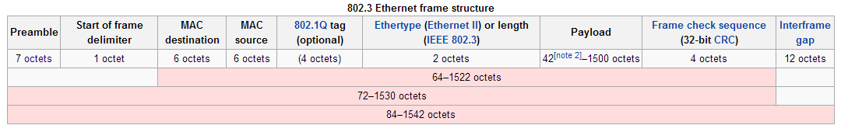
Ethernet keret

Slide 47
Közeg hozzáférés vezérlése
Media Access Control (MAC)

Slide 48
Mi az a közeg hozzáférés ?
Ethernet és a Wifi is többszörös hozzáférést biztosító technológiák
Az átviteli közegen több résztvevő osztozik
Adatszórás (broadcasting)
Az egyidejű átvitel ütközést okot
Lényegében meghiúsítja az átvitelt
Követelmények a Media Access Control (MAC) protokolljaival szemben
Szabályok a közeg megosztására
Stratégiák az ütközések detektálásához, elkerüléséhez és feloldásához

Slide 49
MAC alréteg
Eddigi tárgyalásaink során pont-pont összeköttetést feltételeztünk.
Most az adatszóró csatornát (angolul broadcast channel) használó hálózatok tárgykörével foglalkozunk majd.
Kulcskérdés: Melyik állomás kapja a csatornahasználat jogát?
A csatorna kiosztás történhet:
statikus módon (FDM, TDM)
dinamikus módon
verseny vagy ütközés alapú protokollok (ALOHA, CSMA, CSMA/CD)
verseny-mentes protokollok (bittérkép-alapú protokollok, bináris visszaszámlálás)
korlátozott verseny protokollok (adaptív fa protokollok)

Slide 50
Statikus csatornakiosztás
Frekvenciaosztásos nyalábolás
N darab felhasználót feltételezünk, a sávszélet N egyenlő méretű sávra osztják, és minden egyes sávhoz hozzárendelnek egy felhasználót.
Következésképpen az állomások nem fogják egymást zavarni.
Előnyös a használata, ha fix számú felhasználó van és a felhasználók nagy forgalmi igényt támasztanak.
Löketszerű forgalom esetén használata problémás.
Időosztásos nyalábolás
N darab felhasználót feltételezünk, az időegységet N egyenlő méretű időrésre – úgynevezett slot-ra – osztják, és minden egyes réshez hozzárendelnek egy felhasználót.
Löketszerű forgalom esetén használata nem hatékony.

Slide 51
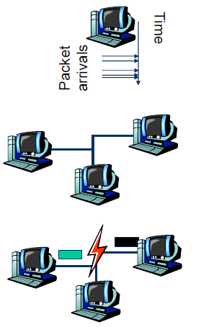
Dinamikus csatornakiosztás
1. Állomás modell
N terminál/állomás
Annak a valószínűsége, hogy Δt idő alatt csomag érkezik λΔt, ahol λ az érkezési folyam rátája.
2. Egyetlen csatorna feltételezés
Minden állomás egyenrangú.
Minden kommunikáció egyazon csatornán zajlik.
Minden állomás tud ezen küldeni és fogadni csomagot.
3. Ütközés feltételezés
Ha két keret egy időben kerül átvitelre, akkor átlapolódnak, és az eredményül kapott jel értelmezhetetlenné válik.
Ezt nevezzük ütközésnek.
4. Folytonos időmodell VS diszkrét időmodell
5. Vivőjel értékelés VS nincs vivőjel érzékelés

Slide 52
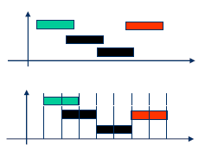
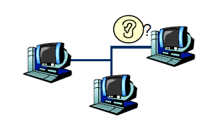
Dinamikus csatornakiosztás
Használt időmodell
Kétféle időmodellt különböztetünk meg:
Folytonos – Mindegyik állomás tetszőleges időpontban megkezdheti a küldésre kész keretének sugárzását.
Diszkrét – Az időt diszkrét résekre osztjuk. Keret továbbítás csak időrés elején lehetséges. Az időrés lehet üres, sikeres vagy ütközéses.
Vivőjel érzékelési képesség
Az egyes állomások vagy rendelkeznek ezzel a tulajdonsággal vagy nem.
Ha nincs, akkor az állomások nem tudják megvizsgálni a közös csatorna állapotát, ezért egyszerűen elkezdenek küldeni, ha van rá lehetőségük.
Ha van, akkor állomások meg tudják vizsgálni a közös csatorna állapotát a küldés előtt. A csatorna lehet: foglalt vagy szabad. Ha a foglalt a csatorna, akkor nem próbálják használni az állomások, amíg fel nem szabadul.
Megjegyzés: Ez egy egyszerűsített modell!
Time
Time

Slide 53
Hogyan mérjük a hatékonyságot?
Átvitel [Throughput] (S)
A sikeresen átvitt csomagok/keretek száma egy időegység alatt
Késleltetés [Delay]
Egy csomag átviteléhez szükséges idő
Fairség [Fairness]
Minden állomás egyenrangúként van kezelve

Slide 54
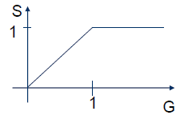
Átvitel és terhelés
Terhelés (G)
A protokoll által kezelendő csomagok száma egy időegység alatt (beérkező kérések)
G>1: túlterhelés
A csatorna egy kérést tud elvezetni
Ideális esetben
Ha G<1, S=G
Ha G≥1, S=1
Ahol egy csomag kiküldése egy időegységet vesz igénybe.

Slide 55

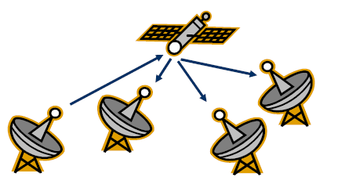
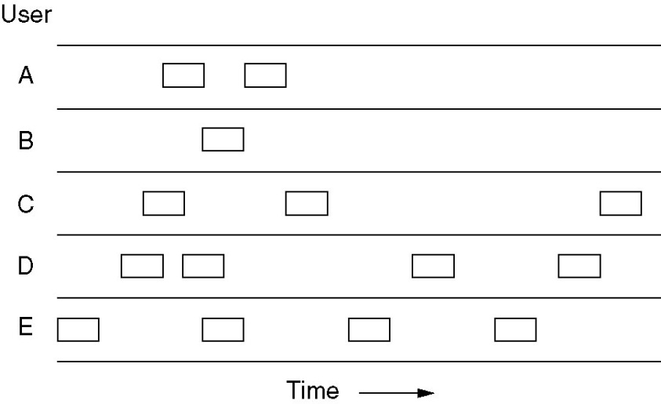
(Tiszta) ALOHA
Az algoritmust a 70-es években a Uni. of Hawaii fejlesztette
Ha van elküldendő adat, akkor elküldi
Alacsony költségű, nagyon egyszerű megoldás

Slide 56
ALOHA
Topológia: broadcast rádió több állomással
Protokoll:
Az állomások azonnal küldenek
A fogadók minden csomagot nyugtáznak
Nincs nyugta = ütközés, véletlen ideig vár, majd újraküld
Egyszerű, de radikális megoldás
Korábbi megoldások, mind felosztották a csatornát
TDMA, FDMA, etc.
Kevés küldő esetére készült
A
B
C

Slide 57
Teljesítmény elemzés -Poisson Folyam
A „véletlen érkezések” egyik ünnepelt modellje a sorban-állás elméletben a Poisson folyam.
A modell feltételezései:
Egy érkezés valószínűsége egy rövid Δt intervallum alatt arányos az intervallum hosszával és nem függ az intervallum kezdetétől (ezt nevezzük memória nélküli tulajdonságnak)
Annak a valószínűsége, hogy több érkezés történik egy rövid Δt intervallum alatt közelít a nullához.

Slide 58
Teljesítmény elemzés –Poisson eloszlás
Annak a valószínűsége, hogy k érkezés történik egy t hosszú intervallum során:
ahol λ az érkezési ráta. Azaz ez egy egy-paraméteres modell, ahol csak λ-át kell ismernünk.

Slide 59
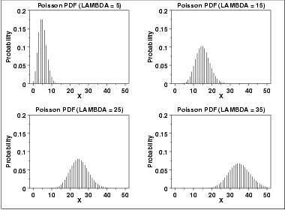
Poisson Eloszlás példák

Slide 60
ALOHA vizsgálata
Jelölés:
T_{f} = keret-idő (feldolgozási, átviteli és propagációs)
S: A sikeres keret átvitelek átlagos száma T_{f} idő alatt; (throughput)
G: T_{f} idő alatti összes átviteli kísérletek átlagos száma
D: Egy keret küldésre kész állapota és a sikeres átvitele között eltelt átlagos idő
Feltételezéseink
Minden keret konstans/azonos méretű
A csatorna zajmentes, hibák csak ütközések miatt történnek
A keretek nem kerülnek sorokba az egyedi állomásokon
Egy csatorna egy Poisson folyamként viselkedik

Slide 61
ALOHA vizsgálata
Mivel S jelöli a „jó” átviteleket egy keret idő alatt és G jelöli az összes átviteli kísérletet egy keret idő alatt, így a következő összefüggést írhatjuk:
S = S(G) = G × (A „jó” átvitelek valószínűsége)
A sebezhetőségi idő egy keret sikeres átviteléhez: 2T_{f}
Azaz a „jó” átvitel valószínűsége megegyezik annak a valószínűségével, hogy a sebezhetőségi idő alatt nincs beérkező keret.

Slide 62
ALOHA vizsgálata
Ütközés – a kék keret elejével
van átfedés
Ütközés – a kék keret végével van átfedés
t
t₀
t₀ + t
t₀ + 2t
t₀ + 3t
Sebezhetőség
Idő
Sebezhetőségi időintervallum a kékkel jelölt kerethez
Notes:
2

Slide 63
ALOHA vizsgálata
Tudjuk, hogy:
Azaz most t = 2T_{f} és k = 0 (t legyen a seb. Idő, k=0, hogy ne érkezzen új keret a kék küldése során)

Slide 64
ALOHA vizsgálata
S(G) = Ge^{-2G} függvényt G szerint deriválva és az eredményt nullának tekintve az egyenlet megoldásával megkapjuk a maximális sikeres átvitelhez tartozó G értéket:
G = 0.5,
melyre S(G) = 1/2e = 0.18. Azaz a maximális throughput csak 18%-a a teljes kapacitásnak!!!
Notes:
2

Slide 65
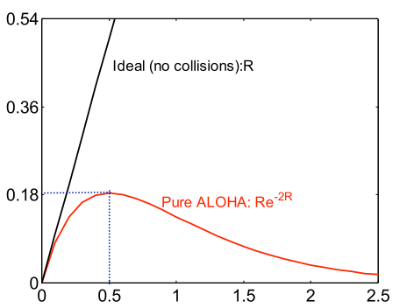
ALOHA vs TDMA
A TDMA esetén minden állomás vár a saját körére
A várakozási idő arányos az állomások számával
Az Aloha esetén minden állomás azonnal küldhet
Sokkal kisebb várakozási idő
De sokkal kisebb csatorna kihasználtság
S(G)
Sender A
ALOHA Keret
Sender B
ALOHA Keret
Idő
G
Maximálisan a csatorna kapacitás kb. 18%-a érhető el

Slide 66
Réselt ALOHA
A csatornát azonos időrésekre bontjuk, melyek hossza pont egy keret átviteléhez szükséges idő.
Átvitel csak az időrések határán lehetséges
Algoritmus:
Amikor egy új A keret küldésre kész:
Az A keret kiküldésre kerül a (következő) időrés-határon
Notes:
2

Slide 67
A réselt ALOHA vizsgálata
A sebezhetőségi idő a felére csökken!!!
Tudjuk, hogy:
Ez esetben t = T_{f} és továbbra is k = 0, amiből kapjuk, hogy:

Slide 68
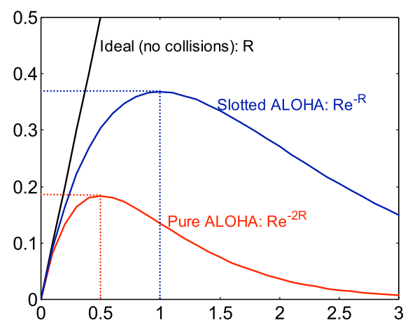
Réselt ALOHA
Protokoll
Ugyanaz, mint az ALOHA
Folytonos időmodell helyett diszkrét idő
Csak időrés elején küldhetünk
Azaz a keretek vagy teljesen ütköznek, vagy egyáltalán nem
37% átvitel vs. 18% (az „tiszta” ALOHA esetén)
Azonban az állomásoknak egymáshoz szinkronizált órával kell rendelkezniük
S(G)
G

Slide 69
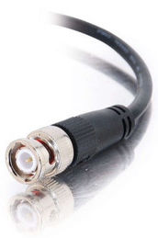

Adatszóró (Broadcast) Ethernet
Eredetileg az Ethernet egy adatszóró technológia volt
Terminator
10Base2
Repeater
Tee Connector
Hubok és repeaterek mind 1. rétegbeli eszközök (csak fizikai)
10BaseT és 100BaseT
T jelzi a csavart érpárt (Twisted Pair)
Hub

Slide 70
Vivőjel érzékelés Carrier Sense Multiple Access (CSMA)
További feltételezés
Minden állomás képes belehallgatni a csatornába és így el tudja dönteni, hogy azt más állomás használja-e átvitelre

Slide 71
1-perzisztens CSMA protokoll
Vivőjel érzékelés van, azaz minden állomás belehallgathat a csatornába.
Folytonos időmodellt használ a protokoll
Algoritmus
Keret leadása előtt belehallgat a csatornába:
Ha foglalt, akkor addig vár, amíg fel nem szabadul. Szabad csatorna esetén azonnal küld. (perzisztens)
Ha szabad, akkor küld.
Ha ütközés történik, akkor az állomás véletlen hosszú ideig vár, majd újrakezdi a keret leadását.
Tulajdonságok
A terjedési késleltetés nagymértékben befolyásolhatja a teljesítményét.
Jobb teljesítményt mutat, mint az ALOHA protokollok.

Slide 72
Nem-perzisztens CSMA protokoll
Vivőjel érzékelés van, azaz minden állomás belehallgathat a csatornába.
Folytonos időmodellt használ a protokoll
Mohóság kerülése
Algoritmus
Keret leadása előtt belehallgat a csatornába:
Ha foglalt, akkor véletlen ideig vár (nem figyeli a forgalmat), majd kezdi előröl a küldési algoritmust. (nem-perzisztens)
Ha szabad, akkor küld.
Ha ütközés történik, akkor az állomás véletlen hosszú ideig vár, majd újrakezdi a keret leadását.
Tulajdonságok
Jobb teljesítményt mutat, mint az 1-perzisztens CSMA protokoll. (intuitív)

Slide 73
p-perzisztens CSMA protokoll
Vivőjel érzékelés van, azaz minden állomás belehallgathat a csatornába.
Diszkrét időmodellt használ a protokoll
Algoritmus
Adás kész állapotban az állomás belehallgat a csatornába:
Ha foglalt, akkor vár a következő időrésig, majd megismétli az algoritmust.
Ha szabad, akkor p valószínűséggel küld, illetve 1-p valószínűséggel visszalép a szándékától a következő időrésig. Várakozás esetén a következő időrésben megismétli az algoritmust. Ez addig folytatódik, amíg el nem küldi a keretet, vagy amíg egy másik állomás el nem kezd küldeni, mert ilyenkor úgy viselkedik, mintha ütközés történt volna.
Ha ütközés történik, akkor az állomás véletlen hosszú ideig vár, majd újrakezdi a keret leadását.

Slide 74
CSMA áttekintés
Nem-perzisztens
1-perzisztens
p-perzisztens
CSMA perzisztencia
Nem-perzisztens:
Átvitel ha szabad
Különben: késleltetés, újrapróbáljuk
Konstans v. változó
Késleltetés
Foglalt csatorna
Idő
Kész
1-perzisztens:
Átvitel amint a csatorna szabad
Ütközés esetén visszalépés, majd újrapróbáljuk
p-perzisztens:
Átvitel p valószínűséggel, ha a csatorna szabad
Különben: várunk 1 időegységet és újrapróbáljuk
Notes:
2

Slide 75
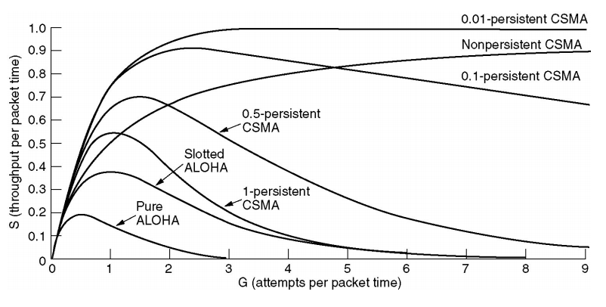
CSMA és ALOHA protokollok összehasonlítása

Slide 76
Köszönöm a figyelmet!

